Slide 1


Trò chơi tiếp nối
Kể tên những tác phẩm truyện em đã học, đã đọc
Notes:
Gv gọi 1 bạn HS bất kì để thực hiện trò chơi, nếu có đáp án đúng, bạn chơi sẽ được chỉ định người chơi tiếp theo để thực hiện trò chơi
Thời gian: 10s/đáp án.

Slide 2
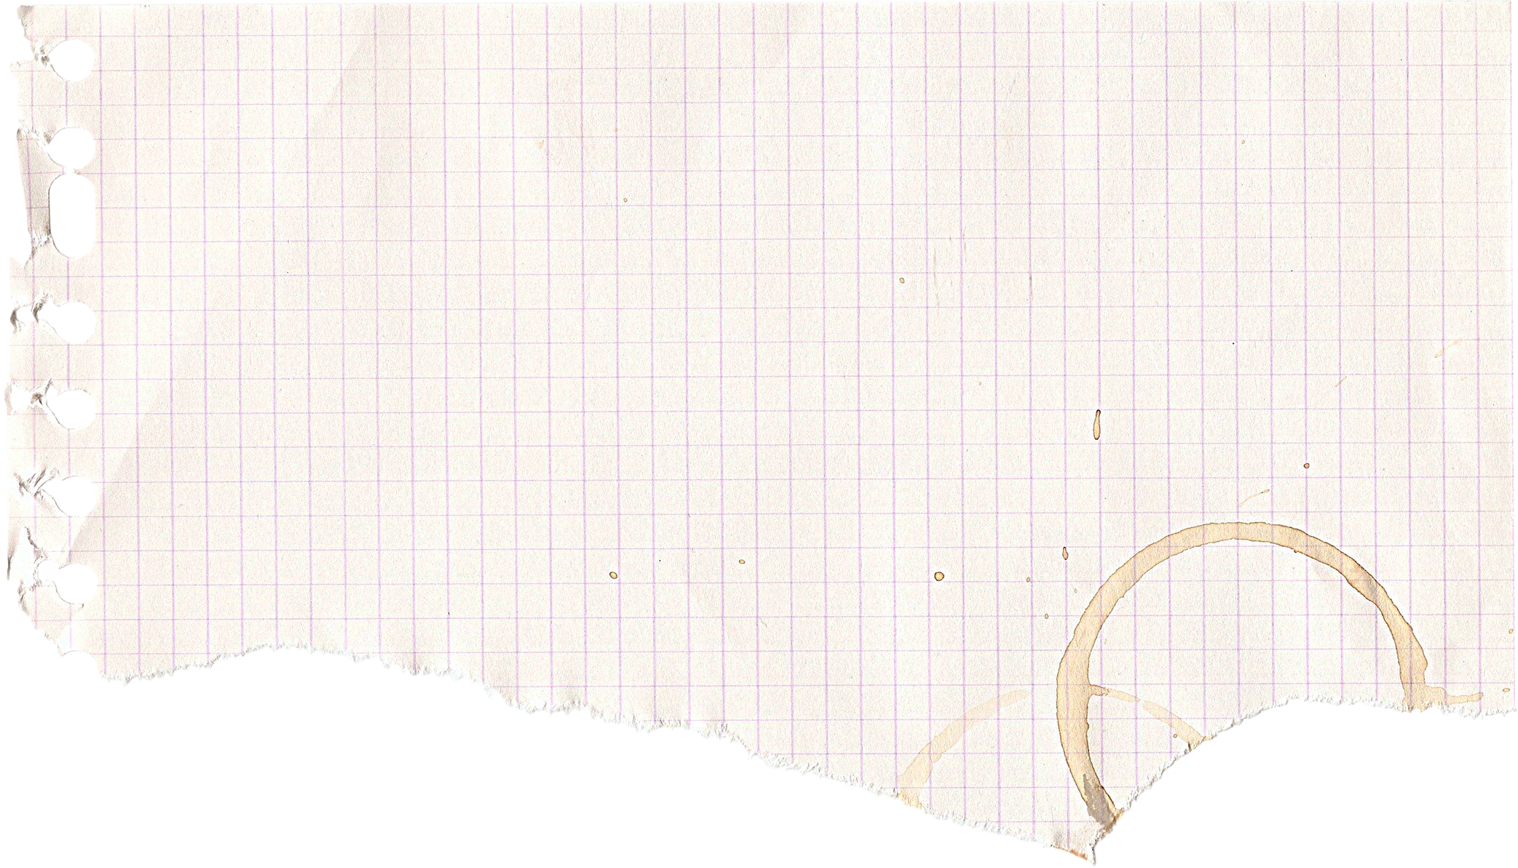
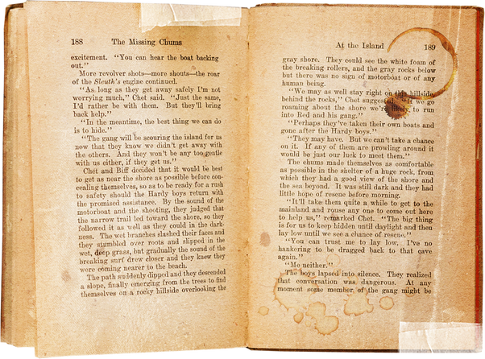
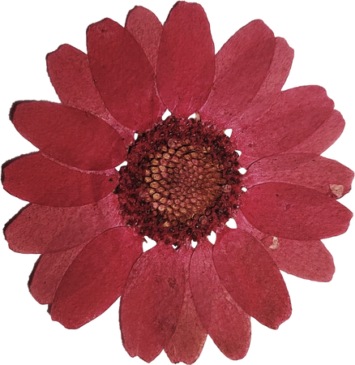


Bài 6: Truyện
Tiết 80, 81, 82: Viết
Phân tích một tác phẩm truyện

Slide 3

I.
Định
hướng

Slide 4

Chiếc bút thần kì
  HS đọc cá nhân phần định nghĩa và yêu cầu kiểu văn bản trong 5 phút
  Tham gia trò chơi: chiếc bút sẽ được chuyền ngẫu nhiên theo tín hiệu của 1 bản nhạc, nhạc dừng ở đâu, chiếc bút đang ở vị trí của bạn nào thì bạn đó phải đưa ra 1 thông tin về định nghĩa và yêu cầu kiểu bài trong vòng 5s. Cứ thế tiếp tục cho tới khi thực hiện hết nhiệm vụ. Ai nêu được thì có điểm thưởng, không nêu được phải thực hiện thử thách mà GV đưa ra

Slide 5

1. Khái niệm
- Phân tích một tác phẩm truyện là kiểu bài nghị luận văn học mà trong đó, người viết dùng lí lẽ và bằng chứng để làm rõ một số đặc điểm về nội dung và nghệ thuật của tác phẩm.
- Để viết bài văn phân tích một tác phẩm truyện, người viết cần phải:
+ Nêu được chủ đề
+ Dẫn ra và phân tích được tác dụng của một số đặc sắc về hình thức nghệ thuật được dùng trong tác phẩm
+ Từ đó, nêu được những nhận xét, đánh giá về những nét đặc sắc này.

Slide 6
2. Yêu cầu đối với bài văn phân tích một tác phẩm truyện
- Kiểu bài: nghị luận tác phẩm truyện
- Phạm vi phân tích:
+ Nhận xét, đánh giá về tác phẩm phải bám sát nội dung và hình thức của tác phẩm.
+ Phải bám sát cốt truyện, chủ đề, nhân vật, những nét đặc sắc về nghệ thuật trong tác phẩm.
- Các bước thực hiện:
+ Trước khi viết, cần tìm ý, lập dàn ý.
+ Căn cứ vào đề bài để xác định cách tìm ý cho phù hợp.
Các nhận xét, đánh giá phải rõ ràng, đúng đắn, có lí lẽ và bằng chứng thuyết phục.
Để bài viết thuyết phục, cần kết hợp các yếu tố tự sự, biểu cảm, miêu tả trong quá trình nghị luận.
Bài văn cần có bố cục mạch lạc, lời văn chuẩn xác, gợi cảm.

Slide 7
3. Quy trình cách viết:
a. Bước 1: Chuẩn bị
- Xác định đúng đề tài.
- Xác định người đọc và mục đích viết.
- Thu thập tư liệu: Nắm vững các thông tin liên quan (thể loại, chủ đề, các nhân vật cần chú ý và các nét đặc sắc nghệ thuật của truyện).
b. Bước 2: Tìm ý và lập dàn ý
*Tìm ý: bằng cách trả lời các câu hỏi:
(1) Cốt truyện tác phẩm cần phân tích có gì đặc sắc?
(2) Chủ đề của truyện là gì? Ấn tượng chung của em sau khi đọc văn bản như thế nào?
(3) Nhân vật nào cần chú ý phân tích?
(4) Nét đặc sắc và tác dụng của một số yếu tố hình thức trong truyện là gì?
(5) Có thể rút ra những bài học nào từ văn bản truyện? Với em, điều gì sâu sắc và đáng nhớ nhất sau khi đọc truyện?

Slide 8
- Lập dàn ý: bằng cách chọn lọc, sắp xếp các ý đã tìm được, sắp xếp lại theo ba phần lớn của một bài văn, gồm: MB- TB- KB
A. Mở bài
- Giới thiệu, tác giả, tác phẩm
- Nhận xét chung về chủ đề và vài nét nghệ thuật đặc sắc của tác phẩm
B. Thân bài
Nêu chủ đề và phân tích các biểu hiện làm rõ chủ đề của tác phẩm:
- Phân tích đề tài và những nét đặc sắc của cốt truyện trong việc làm sáng tỏ chủ đề.
- Phân tích các nhân vật nhằm làm rõ chủ đề của truyện:
+ Nhân vật thứ nhất (các chi tiết về hoàn cảnh, việc làm, cử chỉ, lời nói…) trong mối quan hệ với các nhân vật khác
+ Nhân vật thứ hai (nếu đáng chú ý) là người thế nào, những chi tiết nào thể hiện điều đó?...
- Phân tích tác dụng của các nét đặc sắc nghệ thuật trong truyện: nghệ thuật xây dựng nhân vật, cốt truyện, tình tiết, lời văn, ngôi kể, ...
C. Kết bài:
Khái quát về giá trị nội dung và nghệ thuật của truyện. Nêu tác động của truyện đối với em.

Slide 9
c. Bước 3: Viết bài
Dựa vào dàn ý đã lập để viết thành bài văn
Lần lượt phân tích các yếu tố đặc sắc của truyện theo trình tự hợp lí. Với mỗi yếu tố cần chú ý điểm nổi bật, bằng chứng kèm theo và tác dụng của chúng.
Trong phân tích chú ý tạo điểm nhấn cho yếu tố hình thức được phân tích bằng những đánh giá, nhận xét xác đáng, tinh tế.

Slide 10
d. Bước 4: Kiểm tra và chỉnh sửa
- Đọc lại bài viết, kiểm tra các ý đã đầy đủ và đúng trình tự được nêu ở dàn ý chưa.
- Phát hiện sửa lỗi về viết:
+ Lỗi về ý: Thiếu ý (ý sơ sài, chưa nêu hết được những điều cần viết), ý lộn xộn (các ý không được sắp xếp theo một trình tự hợp lí), lạc ý (nêu các ý không liên quan đến nội dung bài yêu cầu), ý tản mạn (nêu các ý không tập trung vào nội dung chính của bài viết)
+ Lỗi về diễn đạt (dùng từ, viết câu), chính tả.

Slide 11
Bảng kiểm đánh giá kĩ năng viết bài văn phân tích một tác phẩm truyện
Tiêu chí |  | Đạt | Chưa đạt
MB | Giới thiệu tác phẩm truyện (nhan đề, tác giả)
 | Nêu ý kiến khái quát về tác phẩm.
TB | Nêu nội dung chính của tác phẩm
 | Nêu chủ đề của tác phẩm
 | Trích dẫn một số bằng chứng để làm sáng tỏ chủ đề tác phẩm
 | Chỉ ra và phân tích một số nét đặc sắc về hình thức nghệ thuật của tác phẩm
 | Trích dẫn một số bằng chứng để làm sáng tỏ đặc sắc vể hình thức nghệ thuật của tác phẩm

Slide 12
Bảng kiểm đánh giá kĩ năng viết bài văn phân tích một tác phẩm truyện
KB | Khẳng định ý nghĩa, giá trị của tác phẩm
Kĩ năng, trình bày diễn đạt | Sắp xếp các ý triển khai và dẫn chứng hợp lí.
 | Bố cục chặt chẽ, trình bày mạch lạc.
 | Đảm bảo chính tả, dùng từ và diễn đạt.
 | Sử dụng các từ ngữ, câu văn để liên kết các ý.

Slide 13
PHIẾU CHỈNH SỬA BÀI VIẾT
Nội dung lỗi cần sửa |  | Sửa lỗi
Phát hiện lỗi về ý và trình tự triển khai ý | Thiếu ý
 | Sắp xếp lại ý lộn xộn
 | Sửa lại các ý lạc đề
 | Sửa lại các ý tản mạn
Phát hiện sửa lỗi diễn đạt | Lỗi dùng từ
 | Lỗi viết câu
Lỗi chính tả | Lỗi chính tả

Slide 14
II.
Thực hành

Slide 15
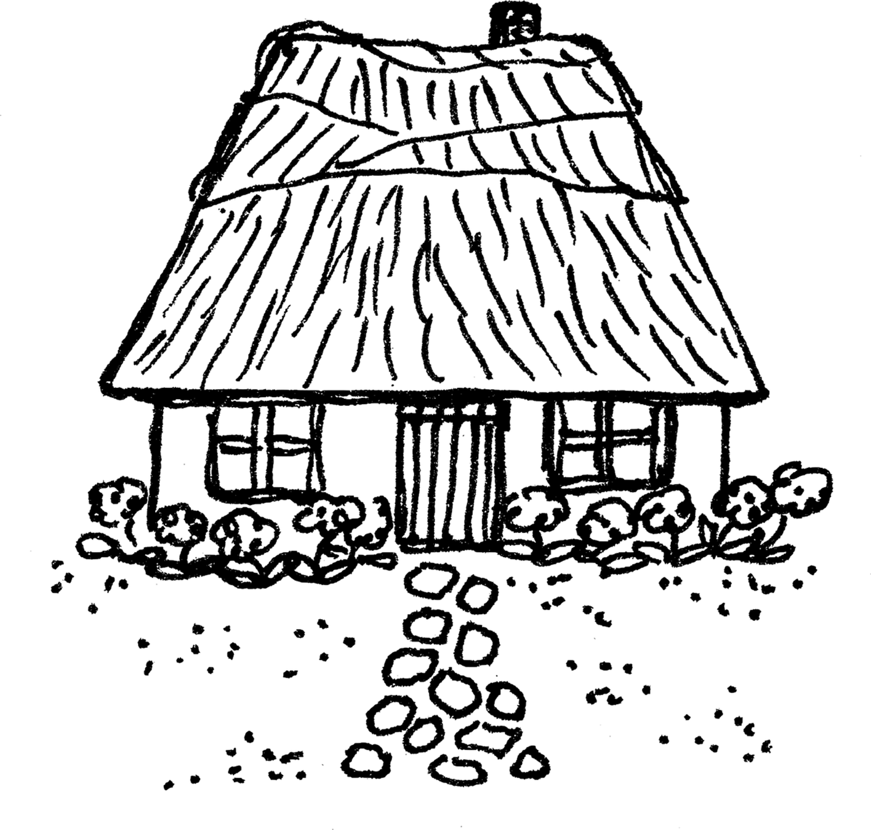

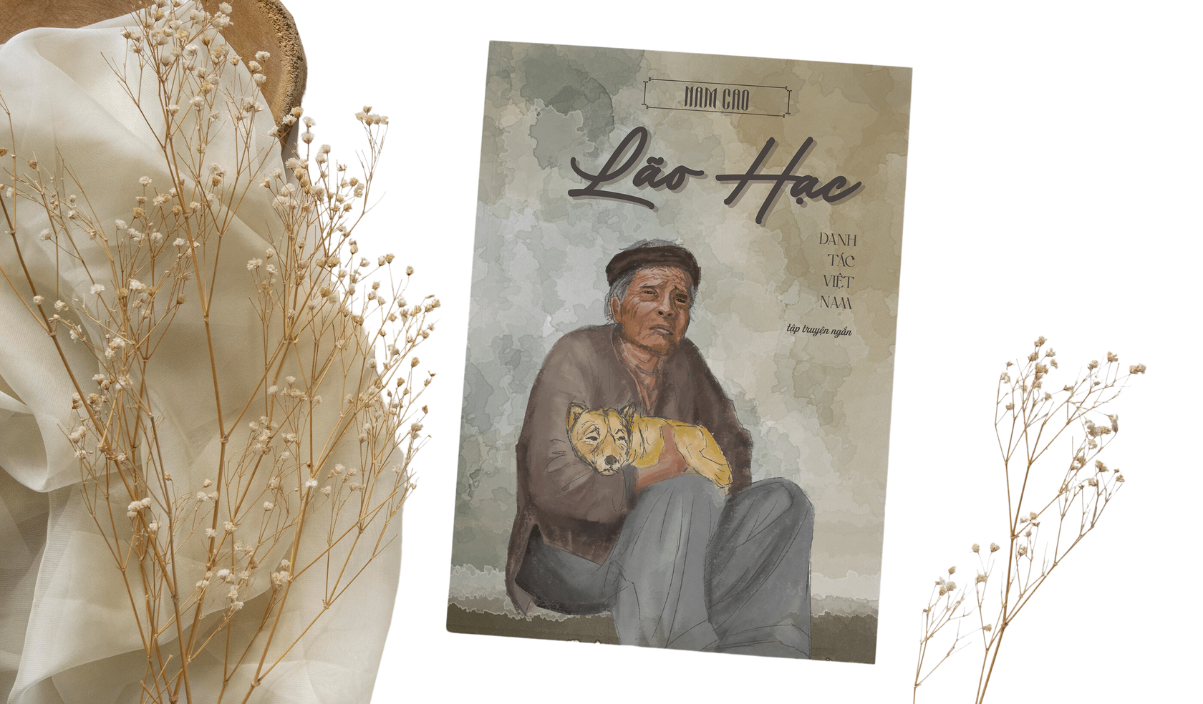
Đề bài
Phân tích truyện ngắn “Lão Hạc” của Nam Cao

Slide 16

1. Thực hành viết theo các bước
a. Chuẩn bị
- Nắm vững các thông tin liên quan (thể loại, chủ đề, các nhân vật cần chú ý và các nét đặc sắc nghệ thuật của truyện).
- Xem lại nội dung đọc hiểu văn bản “Lão Hạc” của Nam Cao.

Slide 17

1. Thực hành viết theo các bước
b. Tìm ý và lập dàn ý
- Tìm ý cho bài viết bằng cách đặt và trả lời các câu hỏi:
+ Cốt truyện tác phẩm Lão Hạc của Nam Cao có gì đặc sắc?
+ Chủ đề của truyện là gì? Ấn tượng chung của em sau khi đọc văn bản như thế nào?
+ Nhân vật nào cần chú ý phân tích?
+ Nét đặc sắc và tác dụng của một số yếu tố hình thức trong truyện là gì?
+ Có thể rút ra những bài học nào từ văn bản truyện?
+ Với em, điều gì sâu sắc và đáng nhớ nhất sau khi đọc truyện?

Slide 18
* Mở bài: Giới thiệu nhan đề, tác giả, thể loại và nhận xét chung về tác phẩm
* Thân bài:
Nêu chủ đề và phân tích các biểu hiện làm rõ chủ đề của tác phẩm:
- Phân tích nhan đề và đặc sắc của cốt truyện trong việc làm sáng tỏ chủ đề
- Phân tích các nhân vật nhằm làm rõ chủ đề của truyện
+ Nhân vật lão Hạc (các chi tiết về hoàn cảnh, hành động, việc làm, cử chỉ, lời nói…) trong mối quan hệ với các nhân vật khác: con trai, ông giáo, “cậu Vàng”,…
+ Nhân vật ông giáo (Ông giáo là người thế nào, những chi tiết nào thể hiện điều đó?...)
- Phân tích tác dụng của các nét đặc sắc nghệ thuật trong truyện: nghệ thuật khắc họa đặc điểm tính cách nhân vật, bút pháp miêu tả (ngoại hình và nội tâm), lựa chọn chi tiết giàu ý nghĩa, lời văn giản dị, tự nhiên,…
* Kết bài: Nhận xét khái quát về giá trị nội dung và nghệ thuật của truyện. Nêu tác động của truyện đối với cá nhân người viết bài.

Slide 19

1. Thực hành viết theo các bước
c. Viết
- Dựa vào dàn ý đã làm để luyện tập kĩ năng viết bài.
- Lần lượt phân tích các yếu tố đặc sắc của truyện theo trình tự hợp lí. Với mỗi yếu tố, cần chú ý điểm nổi bật, bằng chứng kèm theo và tác dụng của chúng.
- Trong khi phân tích, chú ý tạo điểm nhấn cho yếu tố hình thức được phân tích bằng những đánh giá, nhận xét xác đáng, tinh tế.

Slide 20
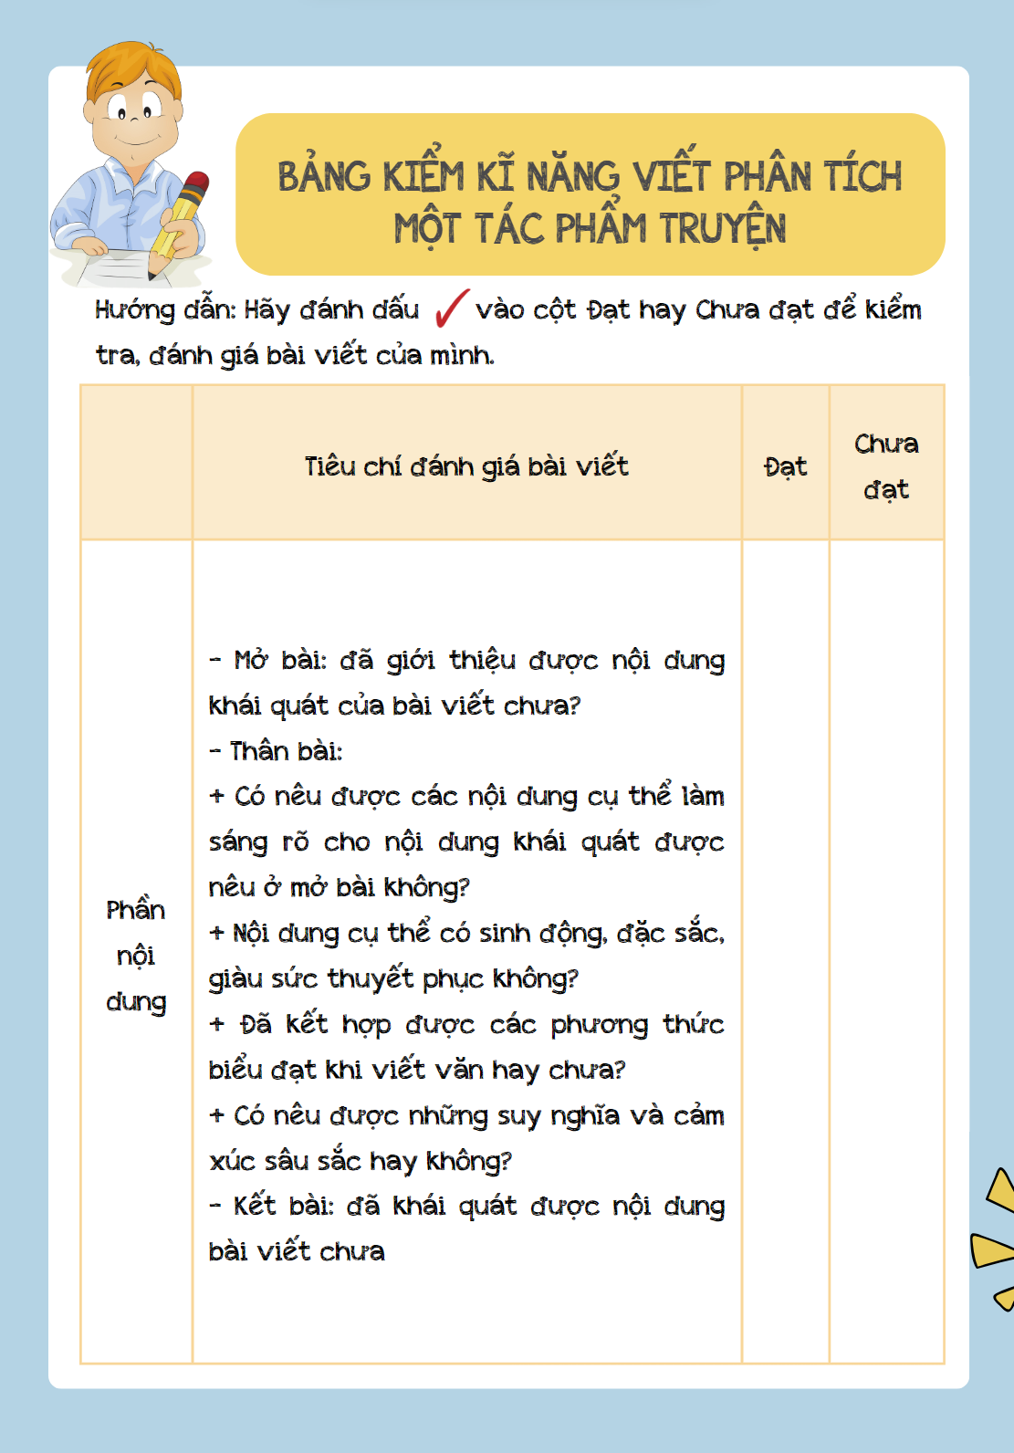
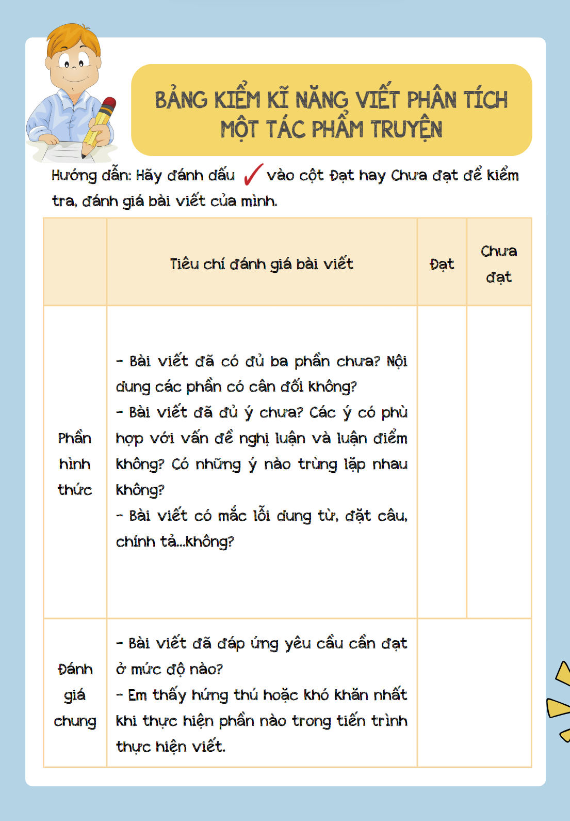

1. Thực hành viết theo các bước
d. Kiểm tra và chỉnh sửa

Slide 21

2. Rèn luyện kĩ năng phân tích tác dụng của yếu tố hình thức truyện
a. Cách thức
Hiểu một tác phẩm truyện không phải chỉ hiểu nội dung như chủ đề, tình cảm, thái độ của nhà văn... mà cần nhận biết và hiểu được các yếu tố hình thức và tác dụng của chúng trong việc biểu đạt nội dung. Các yếu tố hình thức của truyện thường được chú ý phân tích là nghệ thuật xây dựng nhân vật, cốt truyện, ngôi kể, tình tiết, lời văn,...

Slide 22
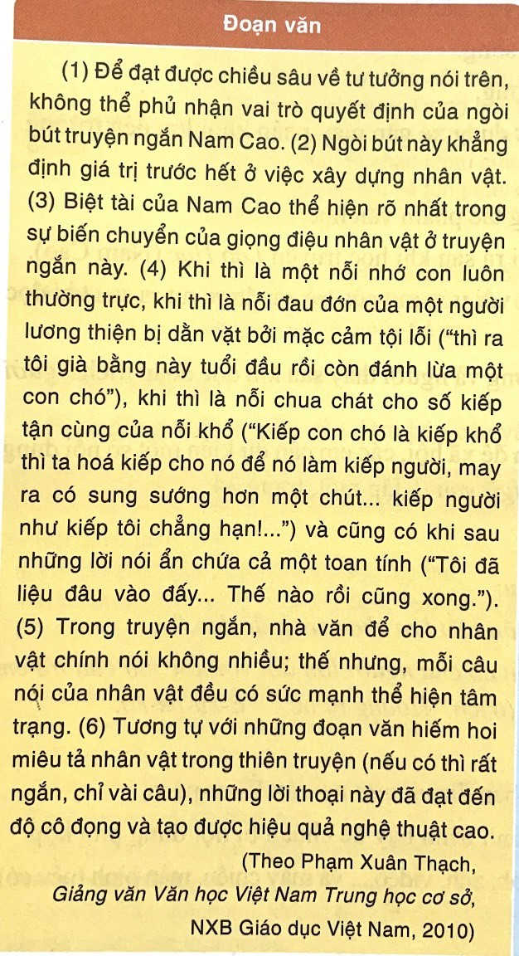
Ví dụ đoạn phân tích tác dụng của yếu tố hình thức truyện sau đây:
Thực hiện chức năng chuyển đoạn và liên kết.
Nêu yếu tố hình thức cần phân tích: nghệ thuật xây dựng nhân vật.
Xác định yếu tố hình thức cần phân tích: ngôn ngữ của nhân vật.
Nêu những bằng chứng tiêu biểu, xác thực để làm rõ cho yếu tố.
Nhận xét về tác dụng của yếu tố hình thức vừa tìm hiểu.
Diễn giải thêm tác dụng của yếu tố hình thức, thực hiện chức năng liên kết.

Slide 23
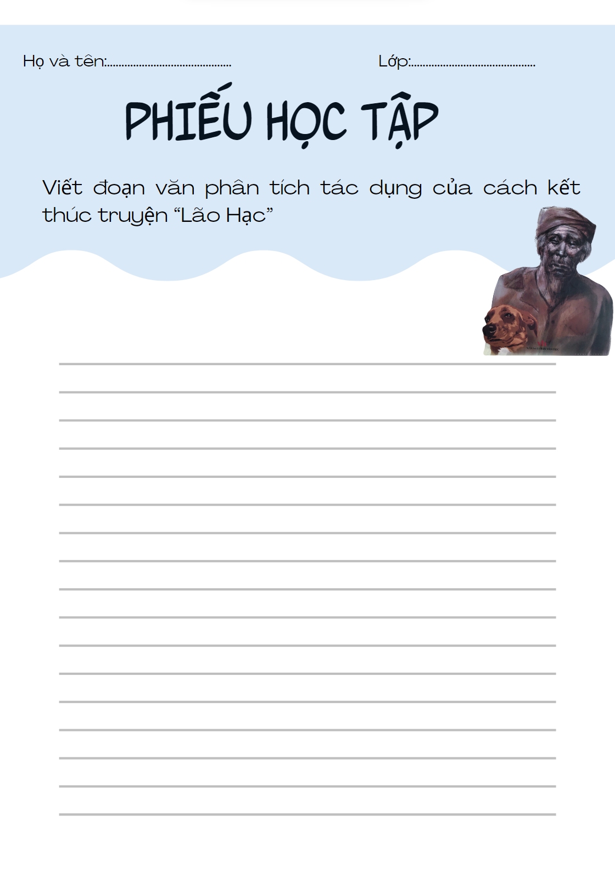

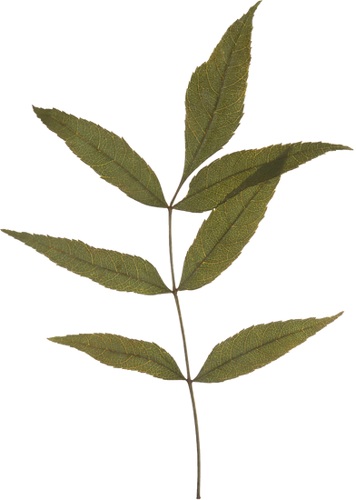
2. Rèn luyện kĩ năng phân tích tác dụng của yếu tố hình thức truyện
b. Bài tập

Slide 24
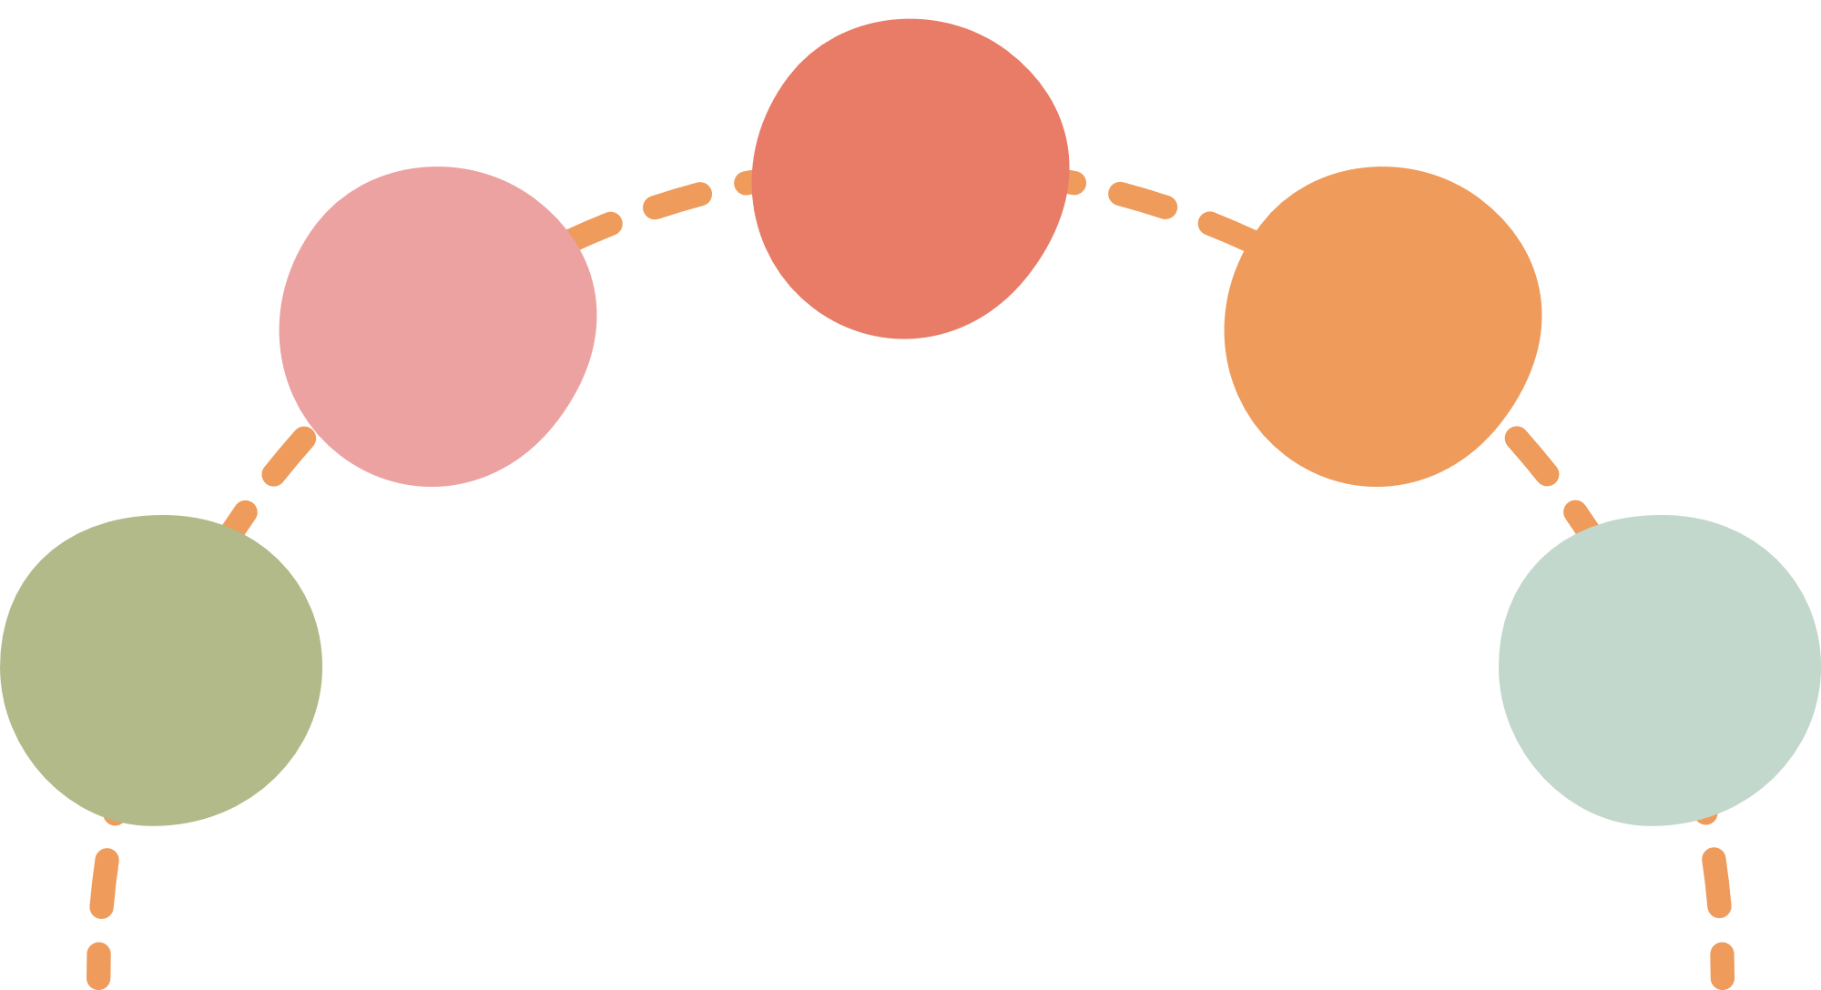
Kĩ năng
phân tích tác dụng của yếu tố hình thức truyện.
Thực hiện chức năng chuyển đoạn và liên kết.
Nêu yếu tố hình thức cần phân tích: cách kết thúc truyện của “Lão Hạc”
Nêu những bằng chứng tiêu biểu, xác thực để làm rõ cho yếu tố.
Nhận xét về tác dụng của yếu tố hình thức vừa tìm hiểu.
Diễn giải thêm tác dụng của yếu tố hình thức, thực hiện chức năng liên kết.

Slide 25
Kết thúc truyện Lão Hạc gây ấn tượng và sự liên tưởng sâu xa tạo cho tác phẩm có sức vang lớn. Lão đã kết liễu cuộc đời mình bằng bả chó, có thể nói đó là một cái chết dữ dội và đau đớn nhất, “Lão vật vã trên giường, đầu tóc rũ rượi … chốc chốc lại giật nảy lên, lão tru tréo, bọt mép sùi ra”, bấy nhiêu cụm từ đó đã khiến cho ta ấn tượng cái chết của lão Hạc. Tác giả đã liên tiếp sử dụng các từ láy gợi hình, gợi cảm, nó khiến cho ta hình dung được một lão Hạc sắp chết. Đó là cái chết của người do bị trúng độc bả chó. Bất giác, em có cảm tưởng như không phải cách chết của một con người bình thường mà là cách chết như của một con chó. Có lẽ, cái chết đau đớn mà dữ dội như muốn liên tưởng sâu sắc đến lời thanh minh, chuộc tội với cậu Vàng. Lão không chọn cách chết nào khác mà chết như cách chết của một con chó ăn phải bả, bởi với lão đến tận lúc chết, ám ảnh về cậu Vàng, về việc mình đã trót lừa một con chó vẫn day dứt lương tâm lão. Lão đã chọn một cách giải thoát đáng sợ nhưng lại như một cách để tạ lỗi cùng cậu Vàng chăng? Lão Hạc yêu thương con chó như con trai nhưng lại nỡ lừa bán nó đổ cho thằng Mục giết thịt, thì lão cũng phải tự trừng phạt mình, tự chịu hình phạt như một con chó. Lão Hạc chết trong đau đớn, vật vã ghê gớm về thể xác nhưng chắc chắn lão lại thanh thản về tâm hồn vì đã hoàn thành nốt công việc cuối cùng với đứa con trai vẫn “bặt vô âm tín” với hàng xóm láng giềng về tang ma của mình. Lão chết để giữ phần ấm cho con, để giữ lại hi vọng cho người con duy nhất đang ở nơi xa của mình. Cái chết của lão là biểu hiện cao nhất của tình phụ tử thiêng liêng, của đức hi sinh cao cả. Đó là âm vang của lòng tự trọng, âm vang của tình thương yêu và cả nhân cách cao đẹp. Tiếng vang về cái chết của lão Hạc như một lời tố cao đanh thép về xã hội bất công tàn bạo.

